Slide 1
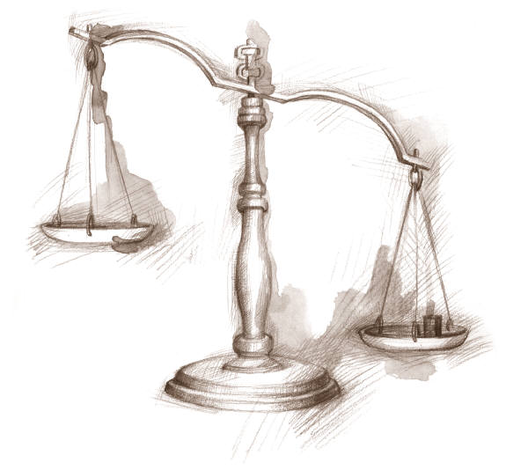
Autorský zákon
Zákon č. 121/2000 Sb. Zákon o právu autorském, o právech souvisejících s právem autorským a o změně některých zákonů (autorský zákon)
Autor: Ing. Vladimír Vacek, Ing. Gabriela Votavová

Slide 2
Autorský zákon
upravuje tzv. autorská práva = práva autorů k jejich dílům
práva se nelze vzdát
není nutná žádná registrace
Zdroj: http://www.mendozaopina.com/images/2012-6/justicia.jpg?keepThis=true&TB_iframe=true (10. 11. 2012)

Slide 3
Autorské dílo
slovesné (např. román)
grafické (např. kresba)
hudební (např. znělka)
choreografické (např. baletní choreografie)
fotografické
audiovizuální (např. film)
architektonické (stavba)
počítačový program

Slide 4
Autorský zákon
Autorský zákon stanoví, že nikdo nesmí užívat autorská díla bez souhlasu držitele autorských práv, není-li zákonem stanovena výjimka.
Pojem „užívání“ přitom znamená:

Slide 5
Pojem užívání
rozmnožování - zhotovování dočasných nebo trvalých, přímých nebo nepřímých rozmnoženin díla nebo jeho části
pronájem - zpřístupňování díla za účelem hospodářského nebo obchodního prospěchu poskytnutím originálu nebo rozmnoženiny díla
půjčování - zpřístupňování nikoli za účelem zisku
vystavování - umožnit dílo zhlédnout nebo jinak vnímat
sdělování díla veřejnosti - zpřístupňování díla v nehmotné podobě, živě nebo ze záznamu

Slide 6
Autorský zákon - výjimky
V rámci výuky je možné sdílet obsah:
školství
zdravotnická zařízení
sociální ústavy
úřední licence - např. pro potřeby soudu
zpravodajská licence - např. pro účely zpravodajství, publicistiky

Slide 7
Dělení práv
Osobnostní
rozhoduje o zveřejnění
nedotknutelnost díla
právo udělit souhlas k úpravě díla
Majetková
užívat dílo
udělovat souhlas s užíváním

Slide 8
Zánik autorských práv
vypršením práv se dílo stává dílem volným
70 let po smrti autora (nebo autorů)
u filmu 70 po smrti režiséra, autora scénáře, autora dialogů a skladatele hudby
majetková práva u výkonného umělce 50 let po zveřejnění záznamu

Slide 9
Tresty
peněžitá pokuta
propadnutí věci
zákaz činnosti
odnětí svobody až na 2 roky nepodmíněně - při velkém rozsahu nebo škodě velkého rozsahu 3 až 8 let odnětí svobody

Slide 10
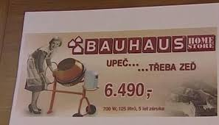
Příklad
Za tento slogan vysoudil v roce 2010 Zdeněk Svěrák 200 000 Kč na společnosti Bauhaus
Zdroj: https://www.novinky.cz/krimi/clanek/bauhaus-musi-sverakovi-zaplatit-200-tisic-za-slogan-upec-treba-zed-154582, 10.6.2020

Slide 11
Koncesionářské poplatky
Paušální platby za používání rozhlasových a televizních přijímačů
Příklady:
domácnosti
45 Kč rozhlas
135 Kč televize
restaurace (závisí na velikosti obce)
389 Kč televize za každý přijímač
Zdroj: https://www.finance.cz/529708-koncesionarske-poplatky-za-rozhlas-a-televizi/, 20.9.2021

Slide 12
Zdroje
SÝKOROVÁ, J. AUTORSKÉ PRÁVO, BEZPEČNOST NA INTERNETU, NETIKETA. In: [online]. 2012 [cit. 2012-11-13]. Dostupné z: http://moodle2.nidv.cz/mod/resource/view.php?id=444
Jak na internet, In: [online], 2012-14 [cit.2021-09-20], Dostupné z: https://www.jaknainternet.cz/search/?query=autorsk%C3%A1+pr%C3%A1va
AUTORSKÝ ZÁKON, In: [online], 2000 [cit.2021-09-20], Dostupné z: http://www.zakonyprolidi.cz/cs/2000-121 (11. 10. 2012)

